Slide 1
Lifestyle Gezondheidszorg en medicijnen in de toekomst
Leerjaar 3 – periode 3

Slide 2
Leerdoelen les 1
Je kunt voorbeelden benoemen van uitdagingen voor de toekomst op het gebied van gezondheidszorg.
Je begrijpt de relatie tussen aspecten uit de blue zones en positieve gezondheid die van belang zijn voor gezondheid en de uitdagingen die er liggen op het gebied van gezondheid en gezondheidszorg
Je kunt voorbeelden van technologische ontwikkelingen in de gezondheidszorg benoemen.

Slide 3
Even wakker worden!

Slide 4
Mooie workouts vanuit het keuzedeel
Van wie mogen we het filmpje eventueel gebruiken?

Slide 5
Echt handig!
https://www.samengezond.nl

Slide 6
Hoe was de stage?
Wat vond je leuk, kreeg je energie van?
Wat vond je minder leuk?
Wat ging heel goed/ succes?
Wat had je graag nog aan vaardigheden gehad?

Slide 7
Wat heb je nog nodig als voorbereiding op de proeve van bekwaamheid en voor je vervolgkeuze?
Inzicht in opleidingen
Koppeling naar de praktijk

Slide 8
IBS Stad van de toekomst
In dit IBS ga je dromen over de toekomst van de stad op het gebied van jouw specialisatie. Hoe ziet 2050 er volgens jou straks uit? Je gaat je verdiepen in de uitdagingen die er nu spelen en kijken welke trends en ontwikkelingen er nu al zijn. Uiteindelijk presenteer je een visie op de stad van de toekomst binnen jouw specialisatie.
In je rol als adviseur duurzame leefomgeving word je gevraagd om na te denken over de stad van de toekomst er uitziet op het gebied van jouw specialisatie.

Slide 9
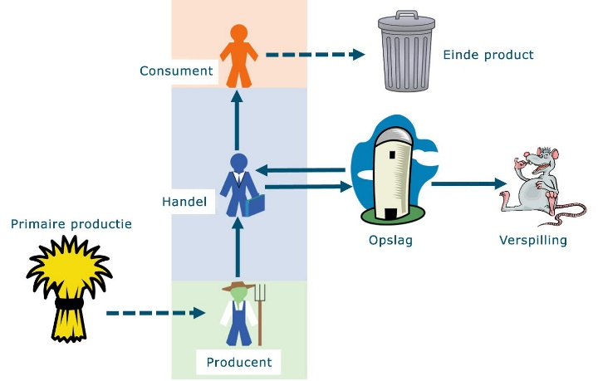
2021_SVT_1_LS Uitdagingen
Leerdoel
Je kunt onderzoek doen naar de maatschappelijke uitdagingen/problemen op het gebied van gezondheid.
Je kunt voorbeelden geven van problemen/uitdagingen op het gebied van gezondheid in de maatschappij.
Samenwerken
Deze opdracht maak je alleen of in tweetallen.
Plaats je product op het Leerplatform.
Bekijk leerproducten van anderen en geef feedback.
Verbeter je leerproduct en plaats versie 2
Deadline 19-02-2021
Leerproduct
Een verslag met daarin 3 uitgewerkte maatschappelijke uitdagingen/problemen van de stad van de toekomst onderbouwd met actuele bronnen.
Bijeenkomsten
Bijeenkomsten stad van de toekomst
Bijeenkomsten specialisatie
Leerpad
Ga op zoek naar stedelijke uitdagingen op het gebied van gezondheid in de stad op dit moment en de nabije toekomst. Dat mogen wereldwijde uitdagingen zijn.
Koppel ontwikkelingen die wereldwijd plaatsvinden op het gebied van steden en jouw specialisatie aan de uitdagingen.
Zoek betrouwbare bronnen die de gevonden ontwikkelingen, uitdagingen en thema’s onderbouwen.
Werk 3 uitdagingen en de daarbij behorende ontwikkelingen uit beargumenteerd met de gevonden bronnen.
Beschrijf per uitdaging waarom het belangrijk is voor de stad van de toekomst
Bronnen
Milieudefensie; luchtkwaliteit van steden
Artikel: Wageningen werkt aan wereldvoedselprobleem
Artikel: Voedsel in 2050

Slide 10
Lifestyle - de gezonde leefomgeving en de gezonde maatschappij.
https://youtu.be/5P65F4NTenk
https://youtu.be/_urC7Udxo9w
Voorspellingen 10 miljard mensen op aarde
Schatting 2,3 miljard mensen overgewicht of obesitas

Slide 11
Waar liggen de uitdagingen/problemen voor de toekomst op het gebied van gezondheid?
Ga met je groepje op zoek naar de uitdagingen/problemen.
Vergeet niet de bronnen te bewaren
Stuur mij het lijstje

Slide 12
Room 1
Klimaatverandering
Effect van hitte op gezondheid
Effecten van plastic op onze gezondheid
Dagelijkse leefpatronen gekoppeld aan technologie
Grote verschillen tussen gezonde en ongezonde mensen

Slide 13
Room 2
https://www.rivm.nl/over-het-rivm/kennis-en-kunde/strategisch-programma-rivm/leefomgeving-en-gezondheid
https://www.icthealth.nl/nieuws/zorgmedewerkers-vrezen-verlies-baan-door-digitalisering-robotisering/
https://www.hkp.nl/whitepaper/top3-uitdagingen-in-de-zorg/
https://www.tijd.be/politiek-economie/internationaal/algemeen/10-uitdagingen-voor-het-nieuwe-decennium/10195797.html

Slide 14
Room 3
Vereenzaming: In een gemeenschap wonen. Community
Gezond thuiswerken
Voedselverspilling
Voedselzekerheid
Gezonde duurzame voeding en verzorgingsproducten
Voedselsysteem aanpassen
Vermindering in consumptie van dierlijke producten
Een machine die kan berekenen hoeveel voedingstoffen je heb opgenomen (of je ze goed kan opnemen) en hoeveel (specifiek voor jou) je nog nodig hebt. Dus die dat echt in het lichaam kan zien en berekenen
Robot als coach die precies kan zien hoeveel jij moet bewegen om in gezonde conditie te zijn (of om jou persoonlijke doel te behalen)
​ Insecten eten

Slide 15
Room 4
https://www.icthealth.nl/online-magazine/editie-06-2020/zijn-sociale-robots-de-lifestyle-coaches-van-de-toekomst/
https://www.vtv2018.nl/belangrijkste-ontwikkelingen#themaverkenning-3
https://www.vtv2018.nl/gezondheid
https://www2.deloitte.com/nl/nl/pages/publieke-sector/articles/de-gezondheidszorg-toekomst-van-nederland.html
https://wisdomofthecrowd.nl/startpagina/trends/gezondheid-zorg/
https://www.parool.nl/nieuws/wat-gaan-we-in-de-toekomst-eten~be94e2a9/
https://www.blikopnieuws.nl/gezondheid/252149/gezonde-leefstijl-voorkomt-9-tot-16-miljoen-alzheimerpatienten-in-2050.html
https://www.maxvandaag.nl/sessies/themas/geld-werk-recht/een-kijkje-in-de-toekomst-zo-ziet-nederland-er-in-2035-uit/
https://www.voedingonline.nl/page/Nieuws/Bericht/2354/Aantal-dementerenden-in-Europa-verdubbelt-tot-2050

Slide 16
Samenvatting room 4
In 2050 moeten we 10 á 11 miljard mensen voorzien van voeding, mét behoud van de aarde - Als we doorgaan zoals we doen, hebben 2,3 miljard mensen van de 10 miljard mensen overgewicht - Het aantal dementerende verdubbelt zich in de komende 30 jaar tot 18,8 miljoen.

Slide 17
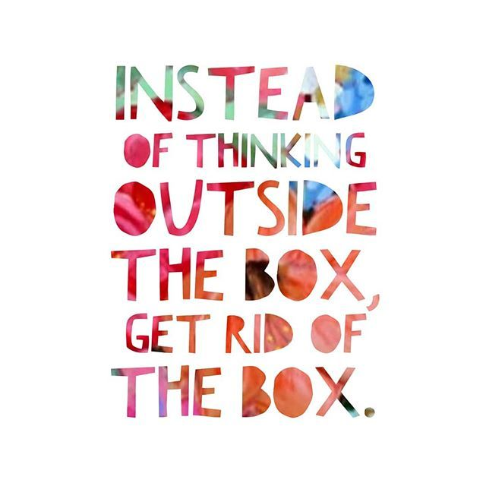
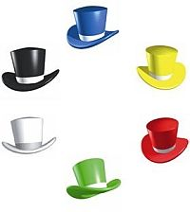
Deze uitdagingen vanuit verschillende invalshoeken

Slide 18
De denkhoeden

Slide 19
Positieve GEZONDHEID
Hoe voel ik me lichamelijk?
Hoe gaat het mentaal met me?
Hoeveel vertrouwen heb ik in mijn eigen toekomst?
Lukt het me te genieten van het leven?
In hoeverre kan ik meedoen in de samenleving?
Hoe ziet mijn dagelijks leven eruit?

Slide 20
Blue Zones
Waar ter wereld

Slide 21
Blue zones
Blue Zones zijn gebieden in de wereld waar relatief veel mensen in goede gezondheid honderd jaar en ouder worden. Sardinië is een van die plekken. Ouderdom wordt er gerespecteerd: ouderen worden er voor vol aangezien; hun levenswijsheid wordt op prijs gesteld en ze zijn volwaardig deel van het familieleven. ONVZ nam er een kijkje en vroeg de Sardijnen naar hun geheimen voor een lang en gezond leven.
Bekijk de korte documentaire: https://www.volkskrant.nl/nieuws-achtergrond/blue-zones-levenslessen-voor-iedereen~b128bfbb/
Beantwoord de volgende vragen: Welke gezondheidsfactoren komen aanbod voor een langer leven? Hoe wordt de genegenheid beïnvloed? Welke rol spelen ouderen in de samenleving van de Sardijnen?

Slide 22
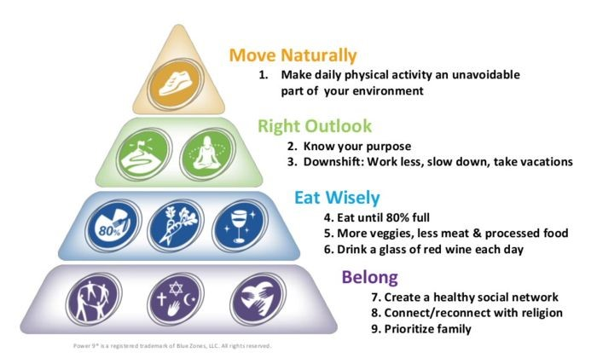
Terugkerende factoren
In verschillende onderzoeken en interviews is gezocht naar terugkerende factoren die maken dat het leven in deze gebieden zoveel gezonder is. Dit heeft geresulteerd in negen gemeenschappelijke kenmerken van de Blue Zones:
Beweeg natuurlijk: geen sportschool, maar leven in een omgeving die stimuleert om te bewegen zonder er bij na te denken;
Ken je doel: weet waarvoor je ’s ochtends wakker wilt worden. Het hebben van een doel kan zeven jaar extra levensverwachting opleveren;
Zo min mogelijk stress: neem dagelijks tijd voor ontspanning;
De 80%-regel: verlaag je calorie-inname met 20%;
Plantaardig voedsel: zelf verbouwen, vooral bonen horen bij de dagelijkse voeding van de meeste honderdjarigen. Beperk vlees
Wijn: drink regelmatig, met mate en tijdens het eten of gezellig samenzijn met vrienden;
Gelijkgestemden: behoren tot een groep waarmee regelmatig wordt samengekomen heeft een positieve invloed op de gezondheid;
Familie: stel familie en geliefden op de eerste plaats;
Vriendenkring: goede vriendenkring en voldoende sociale contacten.

Slide 23
Wat kun je meenemen vanuit de inzichten van de blue zones?

Slide 24
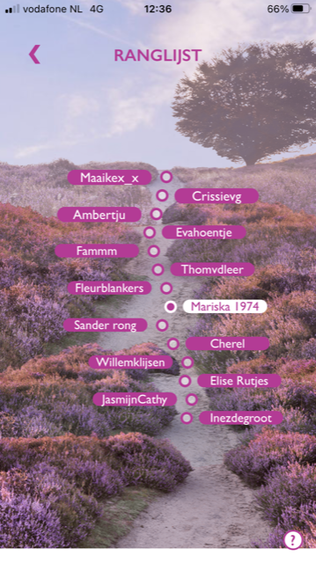
Even een ommetje

Slide 25
Technologie en gezondheidszorg
Technologie zal op alle vlakken in de toekomst een grote rol gaan spelen
In de gezondheidszorg wordt steeds meer gebruik gemaakt van functionele hard- en software
Er zijn al veel handige apps die je kunt inzetten om je gezondheid bij te houden of je te helpen gezonder te leven

Slide 26
Laten we het gesprek eens voeren over de beschreven onderwerpen
https://www.tno.nl/nl/tno-insights/artikelen/het-gezonde-leven-van-de-toekomst/

Slide 27
Technologie en ontwikkelingen in de gezondheidszorg
https://www.tno.nl/nl/aandachtsgebieden/gezond-leven/roadmaps/biomedical-health/
https://www.youtube.com/watch?v=zsAhrw9Vxew
Hoe zien jullie Bert?
Welke aspecten spelen bij Bert?
Hoe zou jij Bert benaderen?
Welke aanpak zou jij als leefstijlcoach gebruiken?

Slide 28
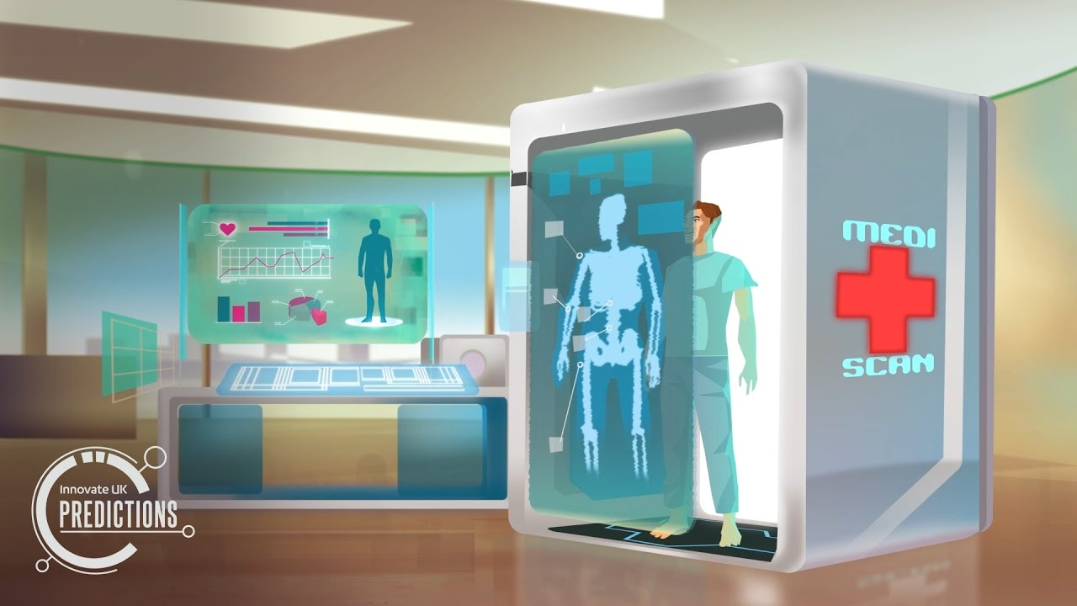
Nieuwe technologieën in de gezondheidszorg
Orgaantransplantatie
Toepassen van apps en software
Nieuwe manieren van vaccineren
Gepersonaliseerde medicijnen
Nieuwe manier om wonden te dichten

Slide 29
Orgaantransplantatie
De leeftijd van mensen over de hele wereld stijgt
Hoe ouder we worden, hoe meer cellen en organen minder functioneren
Steeds meer organen vallen uit door onze leefstijl (welvaartsziektes)
Huidig orgaantransplantatie is een moeizaam proces
Geschikte orgaandonor
Orgaan bij de patiënt krijgen
Afstoten van organen

Slide 30
Filmpje: Printing a human kidney
Link
Notes:
https://www.ted.com/talks/anthony_atala_printing_a_human_kidney?referrer=playlist-the_future_of_medicine

Slide 31
Next steps in health & medicine
Link 1
Link 2
Notes:
https://www.ted.com/talks/daniel_kraft_the_pharmacy_of_the_future_personalized_pills_3d_printed_at_home
https://www.youtube.com/watch?v=zrW3-yzWt5Q

Slide 32
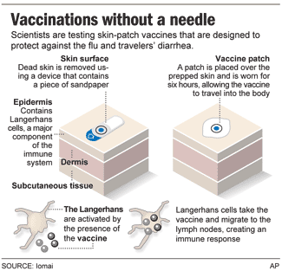
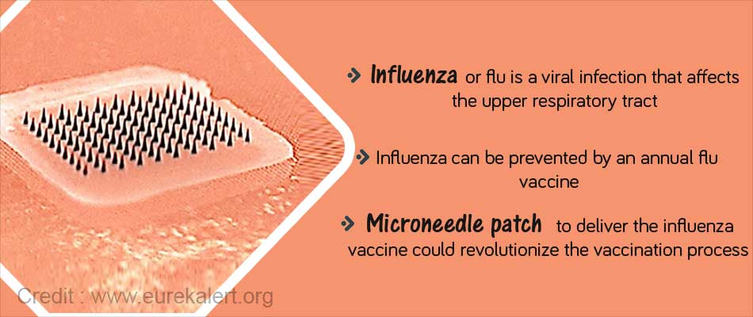
Nieuwe manier van vaccineren

Slide 33
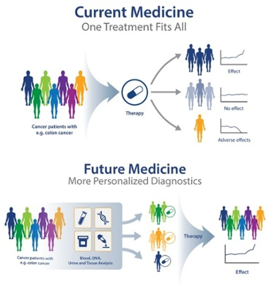
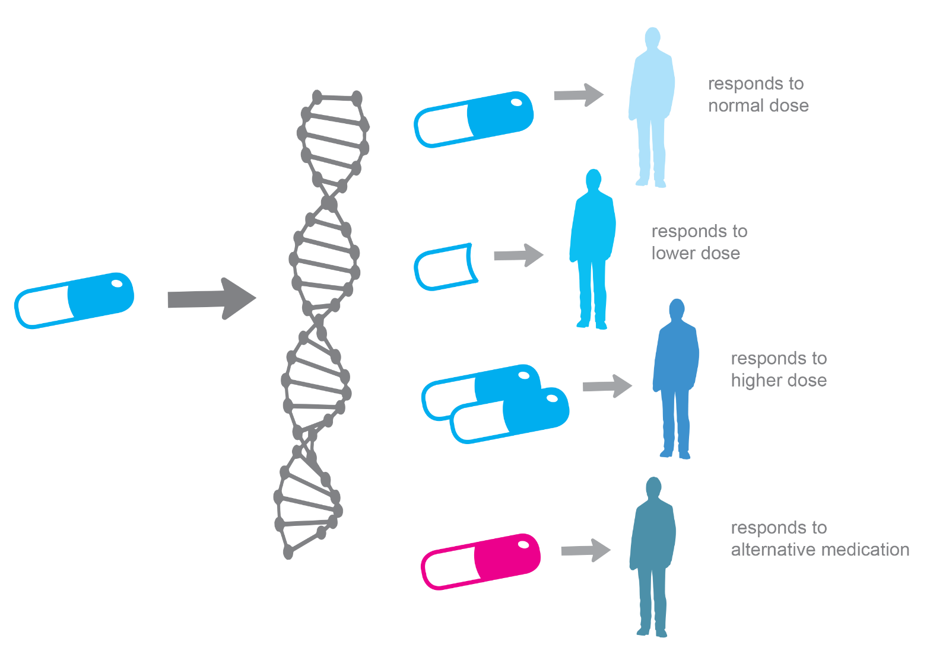
Gepersonaliseerde medicijnen

Slide 34
Uitvinding om wonden te helen
Link
Notes:
https://www.ted.com/talks/joe_landolina_this_gel_can_make_you_stop_bleeding_instantly

